Slide 1

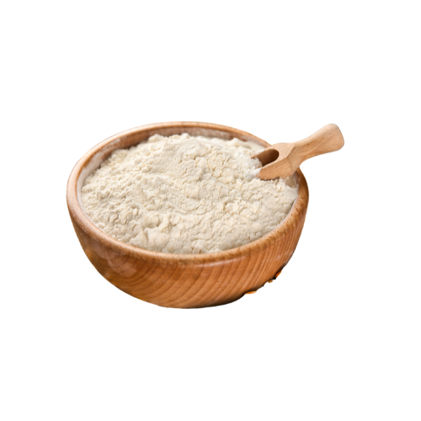
SẢN XUẤT TINH BỘT
BÀI GIẢNG HUẤN LUYỆN AN TOÀN LAO ĐỘNG
BẢN QUYỀN THUỘC AN TOÀN NAM VIỆT

Slide 2
Một số vụ tai nạn trong nhà máy sản xuất tinh bột
Trong ngành công nghiệp sản xuất tinh bột, các nhà máy thường phải đối mặt với nhiều nguy cơ và rủi ro đặc biệt liên quan đến an toàn lao động:
  Nguy cơ về hóa chất
  Tai nạn máy móc
  Nguy cơ về vật liệu nổ
  Tai nạn về vận chuyển và di chuyển
  Tai nạn về thang máy và thang bộ

Slide 3
Tóm tắt bài học
1. An toàn vệ sinh lao động đối với nhân viên làm sạch và xử lý các củ cải, khoai tây để loại bỏ vỏ, hạt và bất kỳ tạp chất nào khác để chuẩn bị sản xuất tinh bột
2. An toàn vệ sinh lao động đối với nhân viên vận hành nồi nấu chín các củ cải, khoai tây trong nước hoặc hơi nước để phá vỡ tế bào và giải phóng tinh bột
3. An toàn vệ sinh lao động đối với nhân viên vận hành máy tách tinh bột từ các thành phần như nước, chất bã, và protein có trong các củ cải, khoai tây đã được luộc
4. An toàn vệ sinh lao động đối với nhân viên vận hành máy kết tủa dung dịch tinh bột để tạo ra hạt tinh bột rắn
5. An toàn vệ sinh lao động đối với nhân viên vận hành máy sấy khô tinh bột rắn đã trải qua quá trình kết tủa từ dung dịch tinh bột

Slide 4
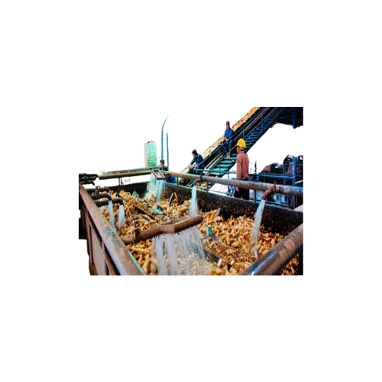
Làm sạch và xử lý các củ cải, khoai tây để loại bỏ vỏ, hạt và bất kỳ tạp chất nào khác
1. Đặc điểm công việc làm sạch và xử lý các củ cải, khoai tây để loại bỏ vỏ, hạt và bất kỳ tạp chất nào khác để chuẩn bị sản xuất tinh bột
Công việc làm sạch và xử lý các củ cải, khoai tây để loại bỏ vỏ, hạt và tạp chất khác là một phần quan trọng trong quy trình sản xuất tinh bột. Điều này đòi hỏi kỹ thuật và chăm sóc đặc biệt để đảm bảo chất lượng cuối cùng của sản phẩm.
Quy trình này thường bao gồm việc sử dụng máy móc và thiết bị chuyên dụng để tách các thành phần không mong muốn khỏi nguyên liệu gốc.

Slide 5
Làm sạch và xử lý các củ cải, khoai tây để loại bỏ vỏ, hạt và bất kỳ tạp chất nào khác
2. Các dạng tai nạn lao động trong quá trình làm sạch và xử lý các củ cải, khoai tây để loại bỏ vỏ, hạt và bất kỳ tạp chất nào khác để chuẩn bị sản xuất tinh bột
Trong quá trình làm sạch và xử lý các củ cải, khoai tây để chuẩn bị sản xuất tinh bột, có nhiều nguy cơ tai nạn lao động mà nhân viên cần phải chú ý.
Một trong những nguy hiểm phổ biến là sự tổn thương do các máy móc và thiết bị chuyên dụng được sử dụng trong quy trình.

Slide 6
Làm sạch và xử lý các củ cải, khoai tây để loại bỏ vỏ, hạt và bất kỳ tạp chất nào khác
3. Nguyên nhân gây ra tai nạn lao động khi làm sạch và xử lý các củ cải, khoai tây để loại bỏ vỏ, hạt và bất kỳ tạp chất nào khác để chuẩn bị sản xuất tinh bột
Các nguyên nhân gây ra tai nạn lao động trong quá trình làm sạch và xử lý các củ cải, khoai tây để chuẩn bị sản xuất tinh bột có thể bao gồm nhiều yếu tố khác nhau. Một trong những nguyên nhân chính là việc thiếu đào tạo và nhận thức về an toàn lao động.
Khi nhân viên không được đào tạo đầy đủ về cách sử dụng máy móc và thiết bị, họ có thể không biết cách tránh những tình huống nguy hiểm, từ đó dẫn đến tai nạn.

Slide 7
Làm sạch và xử lý các củ cải, khoai tây để loại bỏ vỏ, hạt và bất kỳ tạp chất nào khác
4. Biện pháp phòng tránh tai nạn lao động khi làm sạch và xử lý các củ cải, khoai tây để loại bỏ vỏ, hạt và bất kỳ tạp chất nào khác để chuẩn bị sản xuất tinh bột
Đầu tiên, việc huấn luyện an toàn lao động cho nhân viên là không thể thiếu.
Đào tạo cung cấp kiến ​​thức và kỹ năng cần thiết về việc sử dụng máy móc và thiết bị an toàn, cũng như cách xử lý các nguy cơ tiềm ẩn. Họ cũng nên được huấn luyện về việc sử dụng trang thiết bị bảo hộ cá nhân đúng cách.

Slide 8
Làm sạch và xử lý các củ cải, khoai tây để loại bỏ vỏ, hạt và bất kỳ tạp chất nào khác
5. Quy định an toàn lao động khi làm sạch và xử lý các củ cải, khoai tây để loại bỏ vỏ, hạt và bất kỳ tạp chất nào khác để chuẩn bị sản xuất tinh bột
Quy định an toàn lao động trong quá trình làm sạch và xử lý các củ cải, khoai tây để chuẩn bị sản xuất tinh bột là cực kỳ quan trọng để đảm bảo sự an toàn cho nhân viên và chất lượng của sản phẩm cuối cùng.
Đầu tiên, tất cả nhân viên phải được đào tạo về các quy định an toàn cơ bản, bao gồm cách sử dụng đúng trang thiết bị bảo hộ cá nhân và quy trình an toàn khi làm việc gần máy móc và thiết bị.

Slide 9
Làm sạch và xử lý các củ cải, khoai tây để loại bỏ vỏ, hạt và bất kỳ tạp chất nào khác
6. Xử lý tình huống tai nạn lao động khẩn cấp khi làm sạch và xử lý các củ cải, khoai tây để loại bỏ vỏ, hạt và bất kỳ tạp chất nào khác để chuẩn bị sản xuất tinh bột
Xử lý tình huống tai nạn lao động khẩn cấp trong quá trình làm sạch và xử lý các củ cải, khoai tây đòi hỏi sự nhanh nhạy và dứt khoát để đảm bảo sự an toàn của nhân viên và giảm thiểu hậu quả.
Khi xảy ra tai nạn, việc ứng phó nhanh chóng là chìa khóa. Đầu tiên, cần bảo đảm an toàn của mọi người bằng cách ngừng công việc ngay lập tức và di chuyển nhân viên ra khỏi khu vực nguy hiểm.

Slide 10
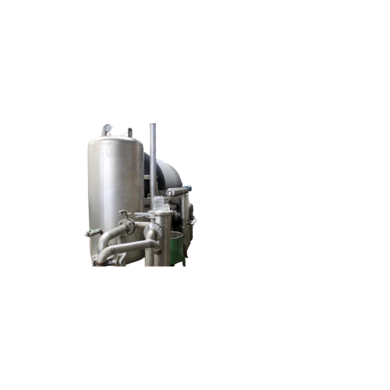
Vận hành nồi nấu chín các củ cải, khoai tây trong nước hoặc hơi nước
1. Đặc điểm công việc vận hành nồi nấu chín các củ cải, khoai tây trong nước hoặc hơi nước để phá vỡ tế bào và giải phóng tinh bột:
Việc vận hành nồi nấu chín các loại củ cải và khoai tây trong nước hoặc hơi nước là một quá trình quan trọng trong sản xuất thực phẩm.
Trong quá trình này, củ cải và khoai tây được đặt vào nồi nấu và nước hoặc hơi nước được sử dụng để nấu chín chúng. Mục tiêu chính của quá trình này là phá vỡ cấu trúc tế bào của củ cải và khoai tây và giải phóng tinh bột (starch) từ chúng.

Slide 11
Vận hành nồi nấu chín các củ cải, khoai tây trong nước hoặc hơi nước
2. Các dạng tai nạn lao động trong quá trình vận hành nồi nấu chín các củ cải, khoai tây trong nước hoặc hơi nước để phá vỡ tế bào và giải phóng tinh bột:
Trong quá trình vận hành nồi nấu chín củ cải và khoai tây trong nước hoặc hơi nước, có một số dạng tai nạn lao động có thể xảy ra. Một trong những tai nạn phổ biến nhất là bỏng do tiếp xúc với nước nóng hoặc hơi nước.
Nhân viên có thể gặp nguy hiểm khi điều chỉnh nồi nấu hoặc thêm nước vào nồi khi nhiệt độ cao. Để tránh tai nạn này, việc sử dụng thiết bị bảo hộ như găng tay chống nhiệt và áo choàng bảo vệ là cần thiết.

Slide 12
Vận hành nồi nấu chín các củ cải, khoai tây trong nước hoặc hơi nước
3. Nguyên nhân gây ra tai nạn lao động khi vận hành nồi nấu chín các củ cải, khoai tây trong nước hoặc hơi nước để phá vỡ tế bào và giải phóng tinh bột
Một trong những nguyên nhân quan trọng nhất là thiếu kiến thức và đào tạo về an toàn lao động cho nhân viên.
Khi nhân viên không được đào tạo đầy đủ về cách sử dụng thiết bị và quy trình an toàn, họ có thể gặp khó khăn trong việc nhận biết và ứng phó với nguy cơ tiềm ẩn.

Slide 13
Vận hành nồi nấu chín các củ cải, khoai tây trong nước hoặc hơi nước
4. Biện pháp phòng tránh tai nạn lao động khi vận hành nồi nấu chín các củ cải, khoai tây trong nước hoặc hơi nước để phá vỡ tế bào và giải phóng tinh bột:
Trước tiên, việc đảm bảo rằng các nhân viên được đào tạo đầy đủ về an toàn lao động và quy trình vận hành an toàn là quan trọng.
Điều này bao gồm việc đào tạo nhân viên về cách sử dụng thiết bị và các biện pháp an toàn khi làm việc gần các nồi nấu và với nước nóng hoặc hơi nước.

Slide 14
Vận hành nồi nấu chín các củ cải, khoai tây trong nước hoặc hơi nước
5. Quy định an toàn lao động khi vận hành nồi nấu chín các củ cải, khoai tây trong nước hoặc hơi nước để phá vỡ tế bào và giải phóng tinh bột:
Quy định an toàn lao động khi vận hành nồi nấu chín các củ cải và khoai tây trong nước hoặc hơi nước là rất quan trọng để đảm bảo môi trường làm việc an toàn cho nhân viên.
Đầu tiên, việc đào tạo an toàn lao động là điều cần thiết. Tất cả nhân viên tham gia vào quá trình vận hành nồi nấu cần được đào tạo về việc sử dụng thiết bị, biết cách xử lý tình huống khẩn cấp, và nhận biết nguy cơ tiềm ẩn.

Slide 15
Vận hành nồi nấu chín các củ cải, khoai tây trong nước hoặc hơi nước
6. Xử lý tình huống tai nạn lao động khẩn cấp khi vận hành nồi nấu chín các củ cải, khoai tây trong nước hoặc hơi nước để phá vỡ tế bào và giải phóng tinh bột:
Đầu tiên và quan trọng nhất, người lao động cần phải được đào tạo về các biện pháp an toàn và các quy trình xử lý tình huống khẩn cấp.
Khi tai nạn xảy ra, việc giữ bình tĩnh và thực hiện các biện pháp cứu hộ ngay lập tức là rất quan trọng.

Slide 16
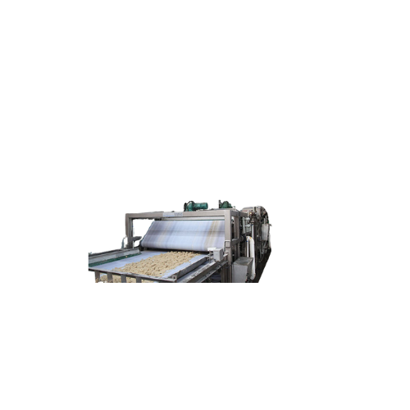
Vận hành máy tách tinh bột từ các thành phần như nước, chất bã, và protein
1. Đặc điểm công việc vận hành máy tách tinh bột từ các thành phần như nước, chất bã, và protein có trong các củ cải, khoai tây đã được luộc
Việc vận hành máy tách tinh bột từ các thành phần như nước, chất bã và protein trong củ cải và khoai tây đã luộc đòi hỏi sự chú ý và kỹ năng chuyên môn.
Quá trình này bao gồm việc đổ nguyên liệu vào máy, nơi chúng sẽ được xử lý thông qua các bước như phân tách, lọc và làm khô.

Slide 17
Vận hành máy tách tinh bột từ các thành phần như nước, chất bã, và protein
2. Các dạng tai nạn lao động trong quá trình vận hành máy tách tinh bột từ các thành phần như nước, chất bã, và protein có trong các củ cải, khoai tây đã được luộc
Một trong những tai nạn thường gặp là tai nạn do va chạm hoặc bị kẹt giữa các bộ phận của máy khi máy đang hoạt động.
Điều này có thể xảy ra nếu người làm việc không tuân thủ quy tắc an toàn, hoặc nếu có sự cố kỹ thuật không mong muốn. Tai nạn do sự va đập cũng có thể xảy ra khi người làm việc không đảm bảo vị trí an toàn khi vận hành máy.

Slide 18
Vận hành máy tách tinh bột từ các thành phần như nước, chất bã, và protein
3. Nguyên nhân gây ra tai nạn lao động khi vận hành máy tách tinh bột từ các thành phần như nước, chất bã, và protein có trong các củ cải, khoai tây đã được luộc
Có nhiều nguyên nhân gây ra tai nạn lao động khi vận hành máy tách tinh bột từ các thành phần như nước, chất bã và protein trong củ cải và khoai tây đã luộc.
Một trong những nguyên nhân chính là thiếu hiểu biết và kỹ năng về quá trình vận hành máy. Người làm việc cần phải được đào tạo đầy đủ về cách sử dụng máy, các nguy cơ tiềm ẩn, và biện pháp an toàn.

Slide 19
Vận hành máy tách tinh bột từ các thành phần như nước, chất bã, và protein
4. Biện pháp phòng tránh tai nạn lao động khi vận hành máy tách tinh bột từ các thành phần như nước, chất bã, và protein có trong các củ cải, khoai tây đã được luộc
Để phòng tránh tai nạn lao động khi vận hành máy tách tinh bột từ các thành phần như nước, chất bã và protein trong củ cải và khoai tây đã luộc, có một số biện pháp cần được thực hiện.
Trước hết, việc đảm bảo đào tạo đầy đủ và thường xuyên cho nhân viên là điều cực kỳ quan trọng. Nhân viên cần được hướng dẫn về cách sử dụng máy an toàn, nhận biết và xử lý tình huống nguy hiểm.

Slide 20
Vận hành máy tách tinh bột từ các thành phần như nước, chất bã, và protein
5. Quy định an toàn lao động khi vận hành máy tách tinh bột từ các thành phần như nước, chất bã, và protein có trong các củ cải, khoai tây đã được luộc
Quy định an toàn lao động khi vận hành máy tách tinh bột từ các thành phần như nước, chất bã và protein trong củ cải và khoai tây đã luộc là một phần không thể thiếu để đảm bảo môi trường làm việc an toàn và hợp vệ sinh.
Đầu tiên, tất cả nhân viên phải được đào tạo về các quy tắc an toàn khi làm việc với máy, bao gồm cách sử dụng thiết bị bảo hộ cá nhân và biện pháp phòng ngừa tai nạn.

Slide 21
Vận hành máy tách tinh bột từ các thành phần như nước, chất bã, và protein
6. Xử lý tình huống tai nạn lao động khẩn cấp khi vận hành máy tách tinh bột từ các thành phần như nước, chất bã, và protein có trong các củ cải, khoai tây đã được luộc
Xử lý tình huống tai nạn lao động khẩn cấp khi vận hành máy tách tinh bột từ các thành phần như nước, chất bã và protein trong củ cải và khoai tây đã luộc đòi hỏi sự nhanh nhẹn và hiệu quả.
Trong trường hợp xảy ra tai nạn, việc đầu tiên là ngay lập tức ngừng hoạt động của máy và gọi cấp cứu nếu cần thiết. Đảm bảo an toàn của nhân viên là ưu tiên hàng đầu trong mọi tình huống.

Slide 22
Vận hành máy kết tủa dung dịch tinh bột để tạo ra hạt tinh bột rắn
1. Đặc điểm công việc vận hành máy kết tủa dung dịch tinh bột để tạo ra hạt tinh bột rắn:
Việc vận hành máy kết tủa dung dịch tinh bột để tạo ra hạt tinh bột rắn đòi hỏi sự chú ý đặc biệt và kiến thức kỹ thuật sâu rộng. Trước hết, quá trình này yêu cầu điều chỉnh các thông số như nhiệt độ, áp suất, và lưu lượng dung dịch tinh bột đầu vào để đảm bảo sự tạo hạt tinh bột hiệu quả.
Việc duy trì điều kiện hoạt động ổn định là chìa khóa để đạt được sản phẩm chất lượng. Thông qua quá trình này, các tinh bột phân tử kết tụ và hình thành thành hạt tinh bột rắn trong dung dịch, cần phải theo dõi sát sao để đảm bảo kích thước và hình dạng của hạt phù hợp với yêu cầu cụ thể của ứng dụng.

Slide 23
Vận hành máy kết tủa dung dịch tinh bột để tạo ra hạt tinh bột rắn
2. Các dạng tai nạn lao động trong quá trình vận hành máy kết tủa dung dịch tinh bột để tạo ra hạt tinh bột rắn:
Trong quá trình vận hành máy kết tủa dung dịch tinh bột, có một số dạng tai nạn lao động mà nhân viên cần phải đề phòng. Một trong những nguy cơ phổ biến nhất là tai nạn liên quan đến máy móc, bao gồm việc kẹp ngón tay hoặc cánh tay vào các bộ phận chuyển động của máy.
Sự không chú ý hoặc thiếu cảnh giác có thể dẫn đến các thương tổn nghiêm trọng. Ngoài ra, việc làm việc trong môi trường có nhiệt độ cao hoặc áp suất lớn cũng tăng nguy cơ về các tai nạn như trượt ngã, té ngã hoặc say nắng.

Slide 24
Vận hành máy kết tủa dung dịch tinh bột để tạo ra hạt tinh bột rắn
3. Nguyên nhân gây ra tai nạn lao động khi vận hành máy kết tủa dung dịch tinh bột để tạo ra hạt tinh bột rắn:
Có nhiều nguyên nhân gây ra tai nạn lao động khi vận hành máy kết tủa dung dịch tinh bột để tạo ra hạt tinh bột rắn. Một trong những nguyên nhân quan trọng là thiếu hiểu biết về quá trình và cách hoạt động của máy.
Nhân viên không đủ kỹ năng và kiến thức về cách sử dụng máy có thể dẫn đến các hành động không an toàn, như làm việc gần các bộ phận chuyển động mà không tắt máy hoặc không đảm bảo rằng máy đang ở trạng thái an toàn.

Slide 25
Vận hành máy kết tủa dung dịch tinh bột để tạo ra hạt tinh bột rắn
4. Biện pháp phòng tránh tai nạn lao động khi vận hành máy kết tủa dung dịch tinh bột để tạo ra hạt tinh bột rắn:
Để phòng tránh tai nạn lao động khi vận hành máy kết tủa dung dịch tinh bột, có một số biện pháp quan trọng cần áp dụng. Đầu tiên là việc đảm bảo nhân viên được đào tạo đầy đủ về cách sử dụng máy và các quy trình an toàn.
Đào tạo này bao gồm việc hướng dẫn về việc điều chỉnh máy, quy trình khẩn cấp, và cách đối phó với tình huống không mong muốn.

Slide 26
Vận hành máy kết tủa dung dịch tinh bột để tạo ra hạt tinh bột rắn
5. Quy định an toàn lao động khi vận hành máy kết tủa dung dịch tinh bột để tạo ra hạt tinh bột rắn:
Quy định an toàn lao động khi vận hành máy kết tủa dung dịch tinh bột là rất quan trọng để đảm bảo sự bảo vệ cho nhân viên và môi trường làm việc.
Đầu tiên, việc đào tạo nhân viên về an toàn lao động và quy trình vận hành máy là bước cơ bản và không thể thiếu. Họ cần được hướng dẫn về cách sử dụng máy một cách an toàn, biết cách nhận biết và đối phó với các tình huống nguy hiểm, cũng như làm thế nào để báo cáo các sự cố hoặc vấn đề liên quan đến an toàn.

Slide 27
Vận hành máy kết tủa dung dịch tinh bột để tạo ra hạt tinh bột rắn
6. Xử lý tình huống tai nạn lao động khẩn cấp khi vận hành máy kết tủa dung dịch tinh bột để tạo ra hạt tinh bột rắn:
Xử lý tình huống tai nạn lao động khẩn cấp khi vận hành máy kết tủa dung dịch tinh bột đòi hỏi sự nhanh nhạy và quyết đoán. Trong trường hợp xảy ra tai nạn, việc đầu tiên là ngay lập tức kích hoạt hệ thống cứu hỏa và cứu thương để đảm bảo sự an toàn cho tất cả nhân viên trong khu vực.
Người quản lý hoặc nhân viên có trách nhiệm liên hệ với các dịch vụ cấp cứu và cung cấp thông tin cụ thể về tình trạng và vị trí của nạn nhân.

Slide 28
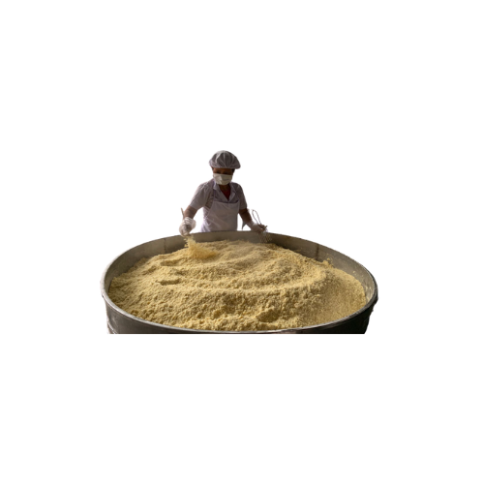
Vận hành máy sấy khô tinh bột rắn đã trải qua quá trình kết tủa từ dung dịch tinh bột
1. Đặc điểm công việc vận hành máy sấy khô tinh bột rắn đã trải qua quá trình kết tủa từ dung dịch tinh bột
Công việc vận hành máy sấy khô tinh bột rắn sau khi đã trải qua quá trình kết tủa từ dung dịch tinh bột đòi hỏi sự chuyên môn và kiến thức kỹ thuật cao.
Trong quá trình này, nhân viên phải giám sát các thông số quan trọng như nhiệt độ, áp suất và thời gian sấy để đảm bảo quá trình diễn ra một cách hiệu quả và an toàn.

Slide 29
Vận hành máy sấy khô tinh bột rắn đã trải qua quá trình kết tủa từ dung dịch tinh bột
2. Các dạng tai nạn lao động trong quá trình vận hành máy sấy khô tinh bột rắn đã trải qua quá trình kết tủa từ dung dịch tinh bột
Trong quá trình vận hành máy sấy khô tinh bột rắn sau khi đã trải qua quá trình kết tủa từ dung dịch tinh bột, có một số dạng tai nạn lao động mà nhân viên cần phải đề phòng.
Một trong những nguy cơ phổ biến nhất là tai nạn liên quan đến máy móc, bao gồm nguy cơ va chạm hoặc kẹp ngón tay vào các bộ phận chuyển động của máy sấy. Sự không chú ý hoặc thiếu cảnh giác có thể dẫn đến thương tổn nghiêm trọng.

Slide 30
Vận hành máy sấy khô tinh bột rắn đã trải qua quá trình kết tủa từ dung dịch tinh bột
3. Nguyên nhân gây ra tai nạn lao động khi vận hành máy sấy khô tinh bột rắn đã trải qua quá trình kết tủa từ dung dịch tinh bột
Một trong những nguyên nhân chính là việc không tuân thủ đúng các quy trình an toàn lao động và hướng dẫn vận hành máy.
Nhân viên cần phải được đào tạo và hiểu rõ về cách sử dụng máy một cách an toàn, cũng như nhận biết và đối phó với các nguy cơ có thể xảy ra trong quá trình làm việc.

Slide 31
Vận hành máy sấy khô tinh bột rắn đã trải qua quá trình kết tủa từ dung dịch tinh bột
4. Biện pháp phòng tránh tai nạn lao động khi vận hành máy sấy khô tinh bột rắn đã trải qua quá trình kết tủa từ dung dịch tinh bột
Đầu tiên là việc đảm bảo nhân viên được đào tạo đầy đủ về an toàn lao động và quy trình vận hành máy.
Họ cần được hướng dẫn về cách sử dụng máy một cách an toàn, biết cách nhận biết và đối phó với các tình huống nguy hiểm, cũng như làm thế nào để báo cáo các sự cố hoặc vấn đề liên quan đến an toàn.

Slide 32
Vận hành máy sấy khô tinh bột rắn đã trải qua quá trình kết tủa từ dung dịch tinh bột
5. Quy định an toàn lao động khi vận hành máy sấy khô tinh bột rắn đã trải qua quá trình kết tủa từ dung dịch tinh bột
Đầu tiên, tất cả nhân viên phải được đào tạo đầy đủ về an toàn lao động và quy trình vận hành máy.
Họ cần phải hiểu rõ về cách sử dụng máy một cách an toàn, biết cách nhận biết và đối phó với các tình huống nguy hiểm, cũng như cách báo cáo các sự cố hoặc vấn đề liên quan đến an toàn.

Slide 33
Vận hành máy sấy khô tinh bột rắn đã trải qua quá trình kết tủa từ dung dịch tinh bột
6. Xử lý tình huống tai nạn lao động khẩn cấp khi vận hành máy sấy khô tinh bột rắn đã trải qua quá trình kết tủa từ dung dịch tinh bột
Trong trường hợp xảy ra tai nạn lao động khẩn cấp khi vận hành máy sấy khô tinh bột rắn đã trải qua quá trình kết tủa từ dung dịch tinh bột, việc xử lý ngay lập tức là rất quan trọng để đảm bảo sự an toàn cho tất cả nhân viên và môi trường làm việc.
Đầu tiên, việc kích hoạt hệ thống cứu hỏa và cứu thương ngay tức khắc là cần thiết để đảm bảo sự an toàn của mọi người trong khu vực.

Slide 34
Cảm ơn các bạn đã theo dõi
Mọi thắc mắc về bài giảng xin liên hệ với chúng tôi theo thông tin bên dưới:
CÔNG TY TNHH HUẤN LUYỆN AN TOÀN VÀ QUAN TRẮC MÔI TRƯỜNG NAM VIỆT (AN TOÀN NAM VIỆT)
Địa chỉ: Lầu 2, số 655 Đường Điện Biên Phủ, Phường 25, Quận Bình Thạnh, Thành phố Hồ Chí Minh, Việt Nam
Hotline 0908.111.791
Website https://antoannamviet.com/
Email: Lienhe@antoannamviet.com

